Slide 1
CASOS POR SOLUCIONAR

Slide 2
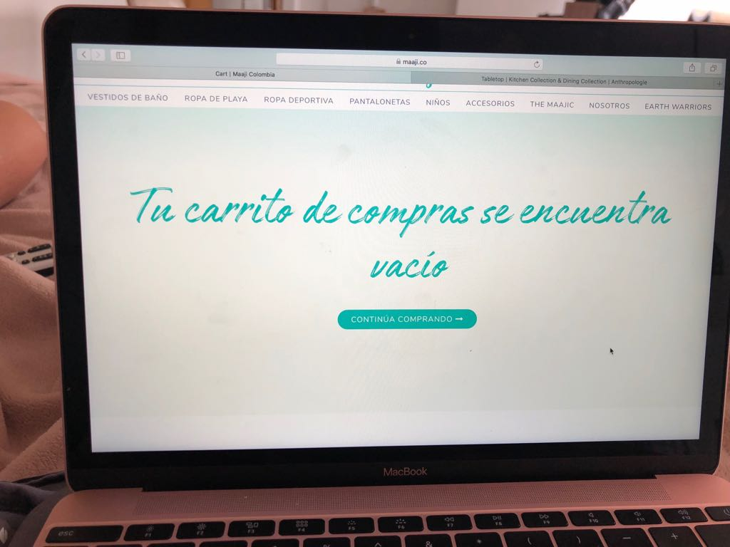
SAFARI
Cuando las personas agregan un accesorio a La Bolsa, se meten a la bolsa, los saca inmediatamente y se borra lo que incluyeron en la bolsa de compras.
Este error ya se reporto indicando que sucede en el navegador safari

Slide 3
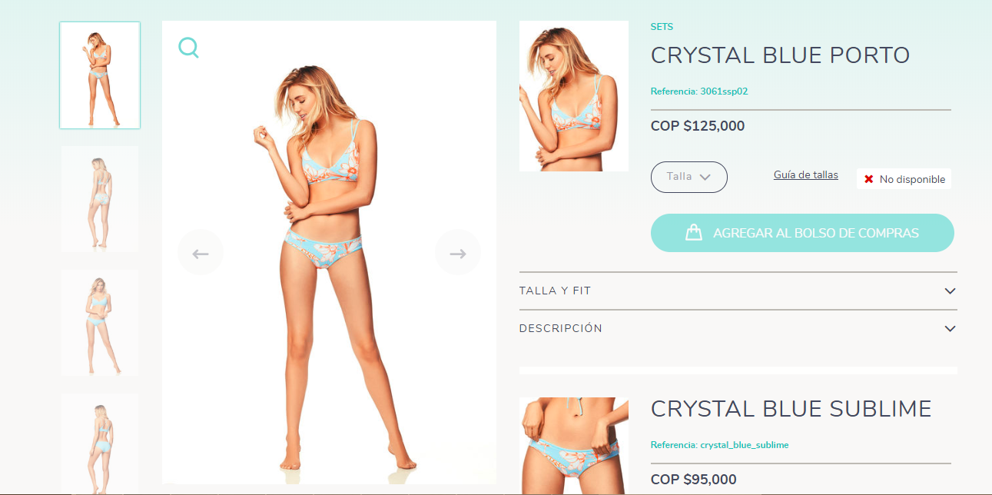
Producto no disponible
Cuando el producto ya no tiene inventario debe desaparecer de la pagina y no debe salir esto
El producto individual al no tener inventario o al agotarse el mismo, el producto se deja de mostrar en la página.
En este caso no se puede porque como esto es un set, y el set se compone de dos producto, si se oculta el top que es el que no tiene inventario, implicaría que también se oculte el bottom.
La única manera en que no se muestre la imagen sería que ambas referencias tanto el top como el bottom no tengan inventario.

Slide 4
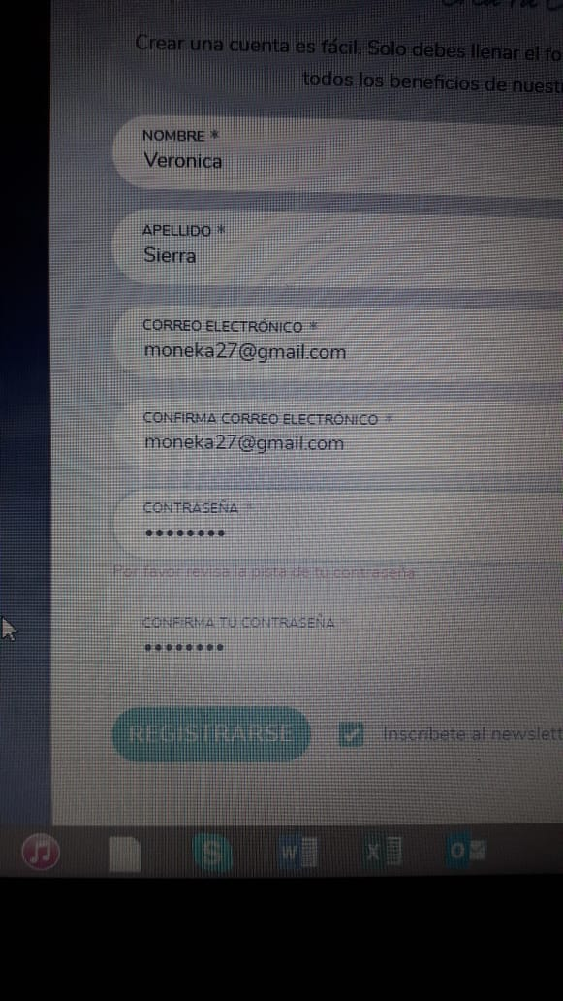
CREACIÓN DE CONTRASEÑA:
Es difícil crear la contraseña, pues no hay claridad
La palabra PISTA no se entiende por los usuarios
Estaban accediendo desde un pc o un móvil?
La complejidad de La contraseña fue establecida por seafolly, y no la podemos cambiar sin consentimiento de ellos.
Qué sistema operativo se estaba usando (MAC, Windos)?
Qué navegador se estaba usando en el momento?

Slide 5
Productos favoritos
Cuando el usuario le da a un producto clic en el corazón de favorito, la plataforma no me debe sacar de la pagina del producto, y eso esta sucediendo.
* Esta navegación se comporta de acuerdo al diseño suministrado a tryzens, sino cumple con algún requisito reportado a ellos nos indican donde se específico otro comportamiento para pedir garantías.

Slide 6
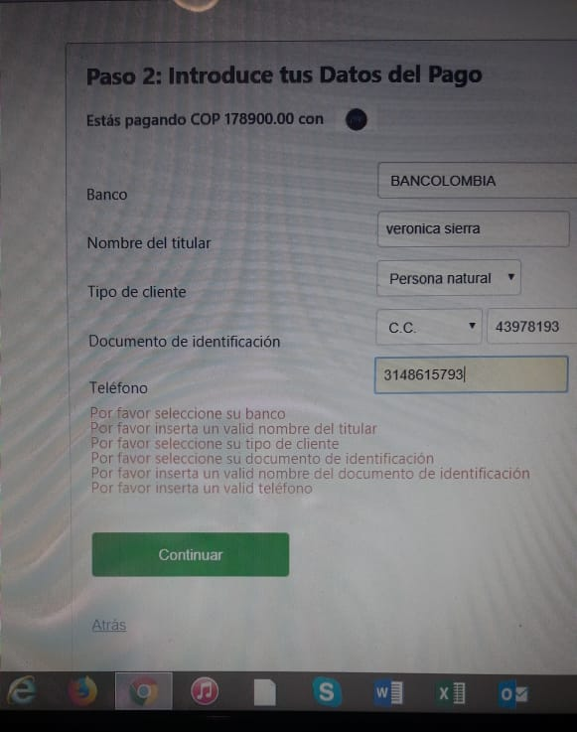
Pagos con Pse:
Exactamente cual es el error?
Que sistema operativo se estaba usando (MAC, windows)?
Qué navegador se estaba usando en ese momento?
Estaban accediendo desde un pc o un móvil?

Slide 7
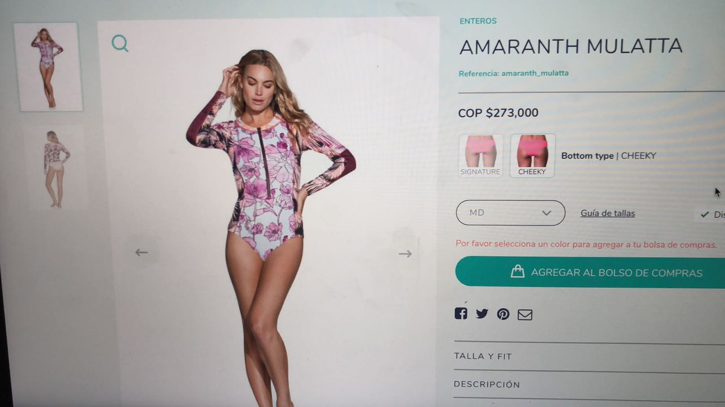
Cortes de los panties
Qué sistema operativo se estaba usando (MAC, Windows)?
Qué navegador se estaba usando?
Estaban accediendo desde un pc o un móvil?
Qué acción previa se hizo antes de que se produjera el error?
Igualmente ya se reporto a tryzens el paso a paso que nosotros detectamos
Este texto no lleva a la acción correcta, dice color y es corte de los bottoms

Slide 8
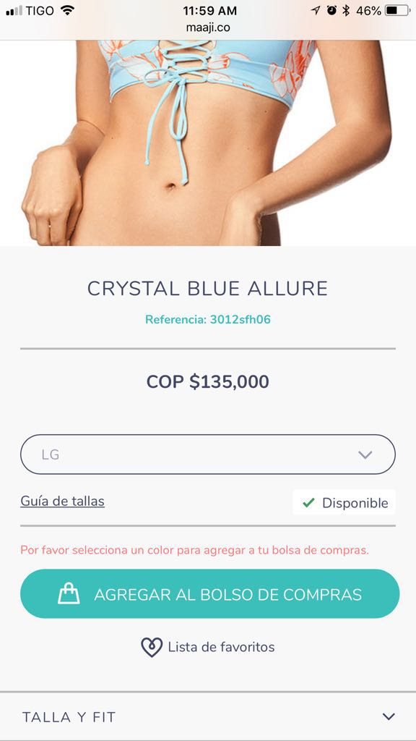
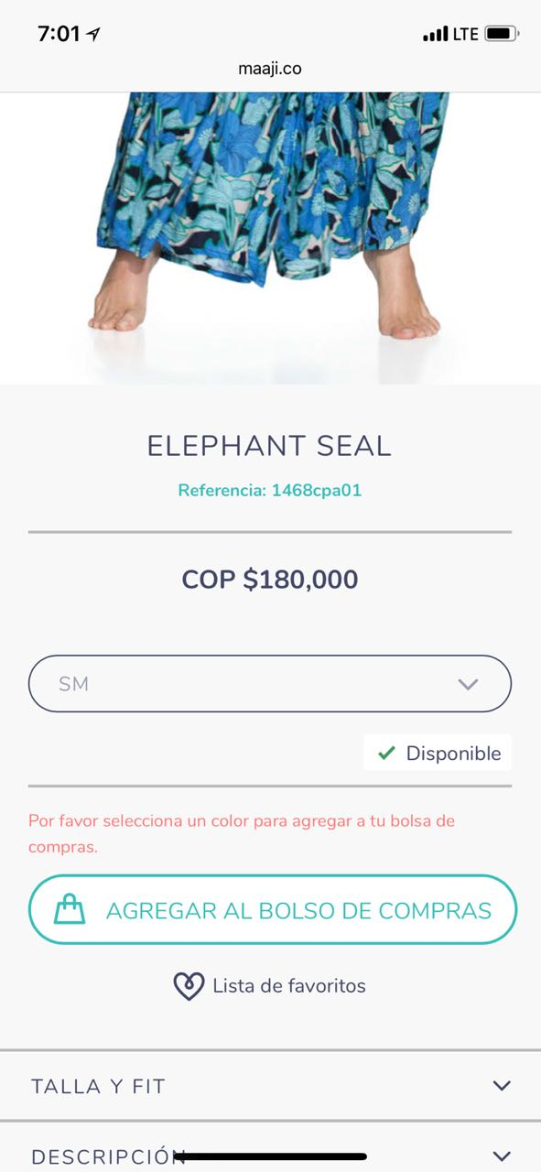
Errores
Si el móvil usado era un iphone, qué navegador se estaba usando?
Mismo error de la diapositiva anterior

Slide 9
Parrilla de productos
Varios clientes entre sus comentarios para mejorar la navegación del sitio, nos sugirieron que cuando están navegando una categoría, le dan ver más productos les despliegan los otros, ingresan a un producto, se devuelven a la parrilla general de la categoría y los devuelve al comienzo de esta categoría, es decir, no les abre donde iban navegando. Ejemplo más claro: estaban mirando el producto 68 de swim cuando regresan a la parrilla les vuelve a mostrar desde el producto 1, esto es incomodo pues toca volver a comenzar a bajar.
* Esto se le va a escalar a tryzens

Slide 10
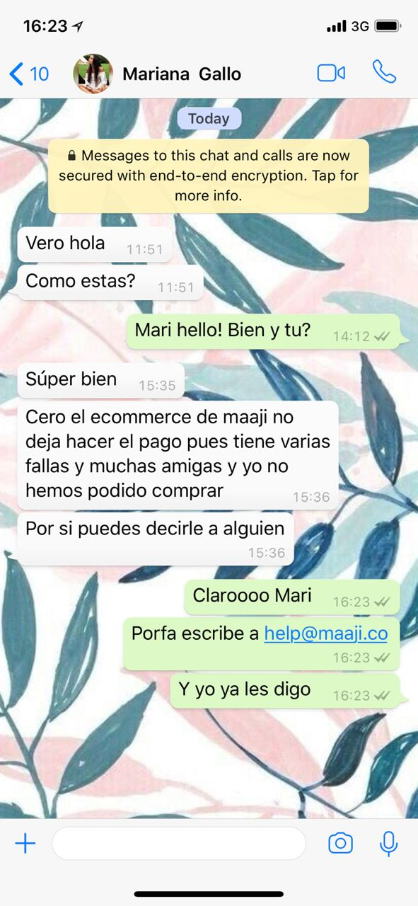
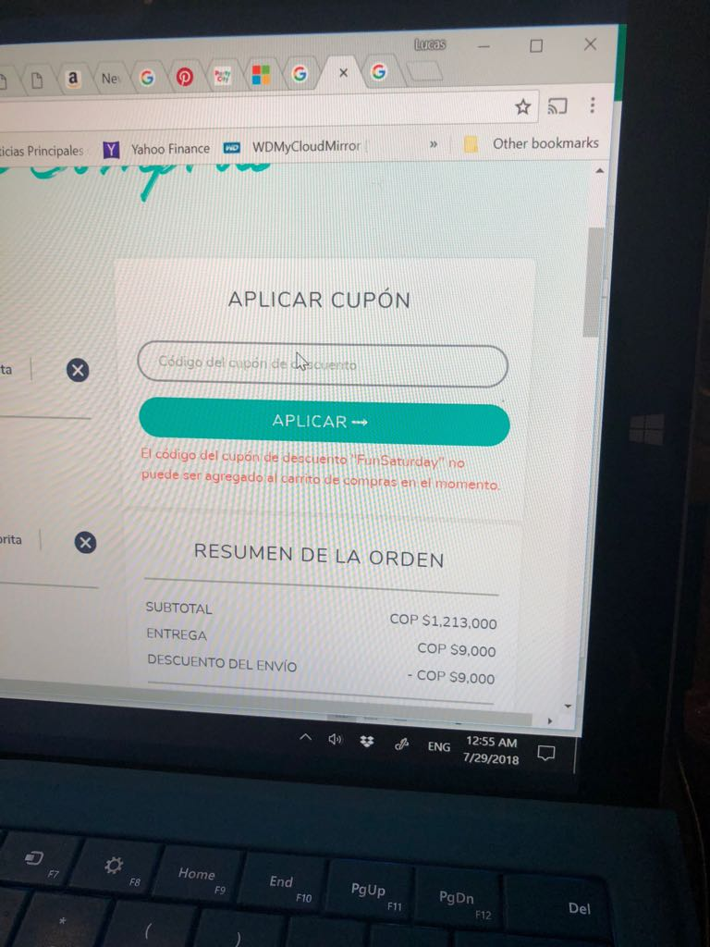
Problemas al momento de pagar
*De acuerdo a la hora y la fecha que se alcanza a ver en el pc del cliente, los cupones hasta ese momento ya se habían agotado, por eso el cupón ya no era válido.

Slide 11
Comentarios:
Opción de botón para ver todos los productos
Una vez se ingrese por segunda vez, debe abrir inmediatamente en Colombia, esto le paso a todos los clientes, ingresaban por segunda vez y les abría automáticamente en internacional y algunos clientes se enredaban porque no encontraban la bolsa de compras y preferían desistir de comprar.
* De acuerdo a lo hablado con Juanfer sobre este problema, se llego a la conclusión que esto es algo que debe hacer la agencia, ya que se trata de un tema de redireccionamientos.

Slide 12
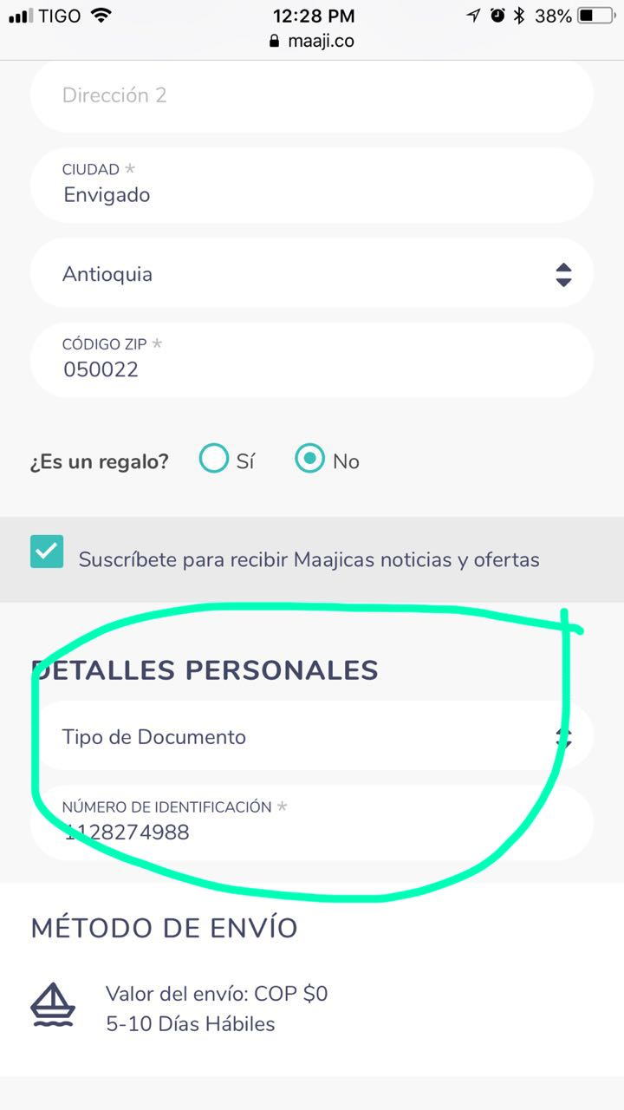
PROCESO DE REGISTRO
Cuando el usuario termina de diligenciar los campos y tiene algún error o le falto algún campo por diligenciar, la plataforma no le muestra cual es el campo en el que tiene el error, al usuario le toca ir a revisar uno por uno para poder identificar cual es el error.
Esto lo debemos revisar para mejorar el UX
Se va a reportar a tryzens

